Slide 1
FONES DE OUVIDO
TIPOS

Slide 2
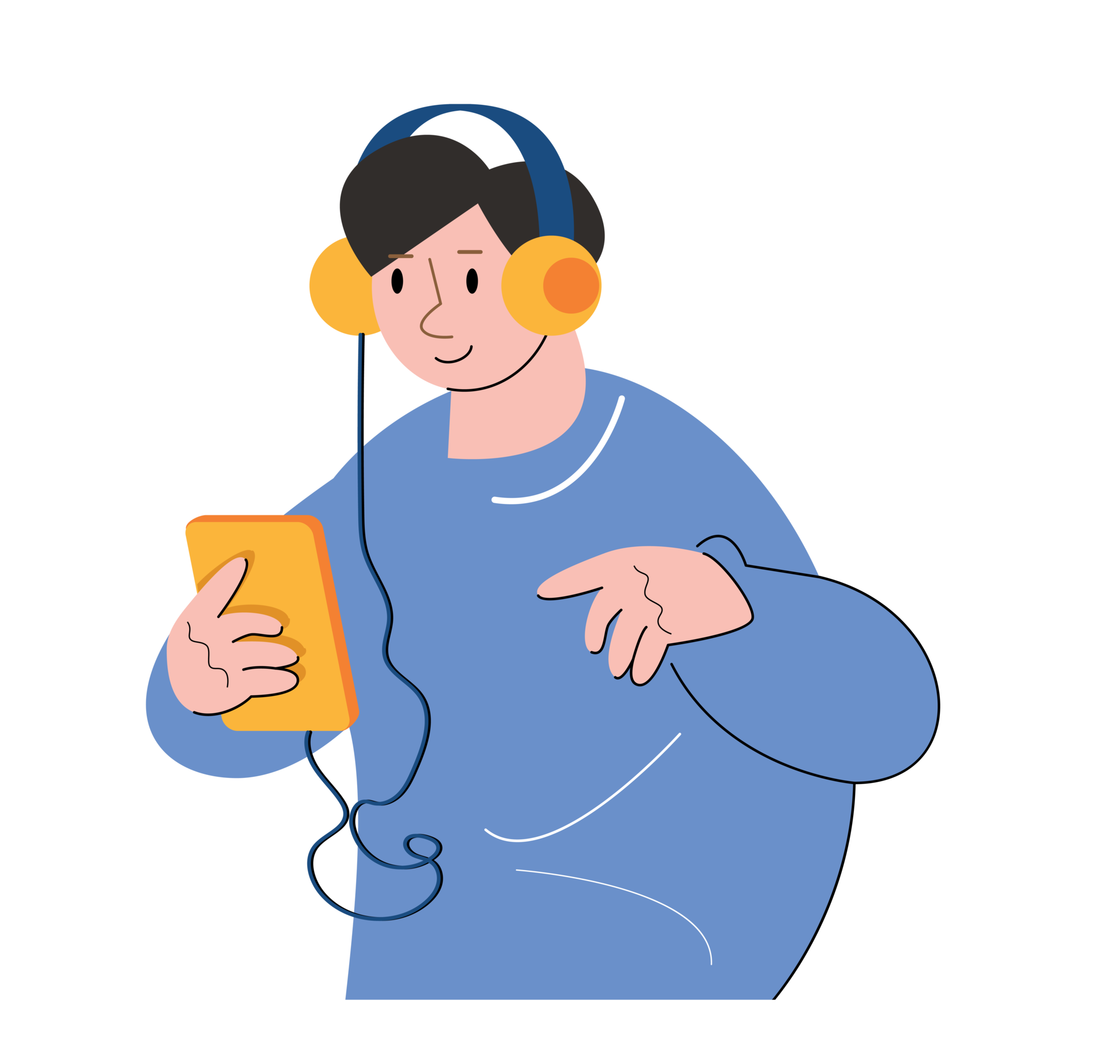
Sumário
O QUE É
HAEDSET
FONES DE FIO
COM FIO/BLUETOOTH

Slide 3
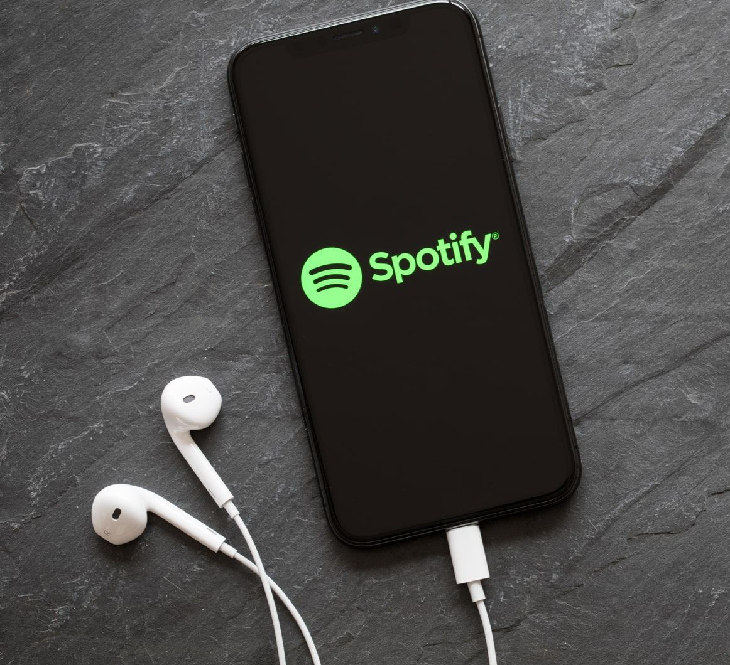
PARA QUE SERVEM
Um fone de ouvido serve principalmente para permitir que uma pessoa ouça áudio de forma privada. Aqui estão algumas das principais finalidades e usos dos fones de ouvido:
Ouvir música
Assistir a vídeos e filmes
Jogos
Chamadas

Slide 4
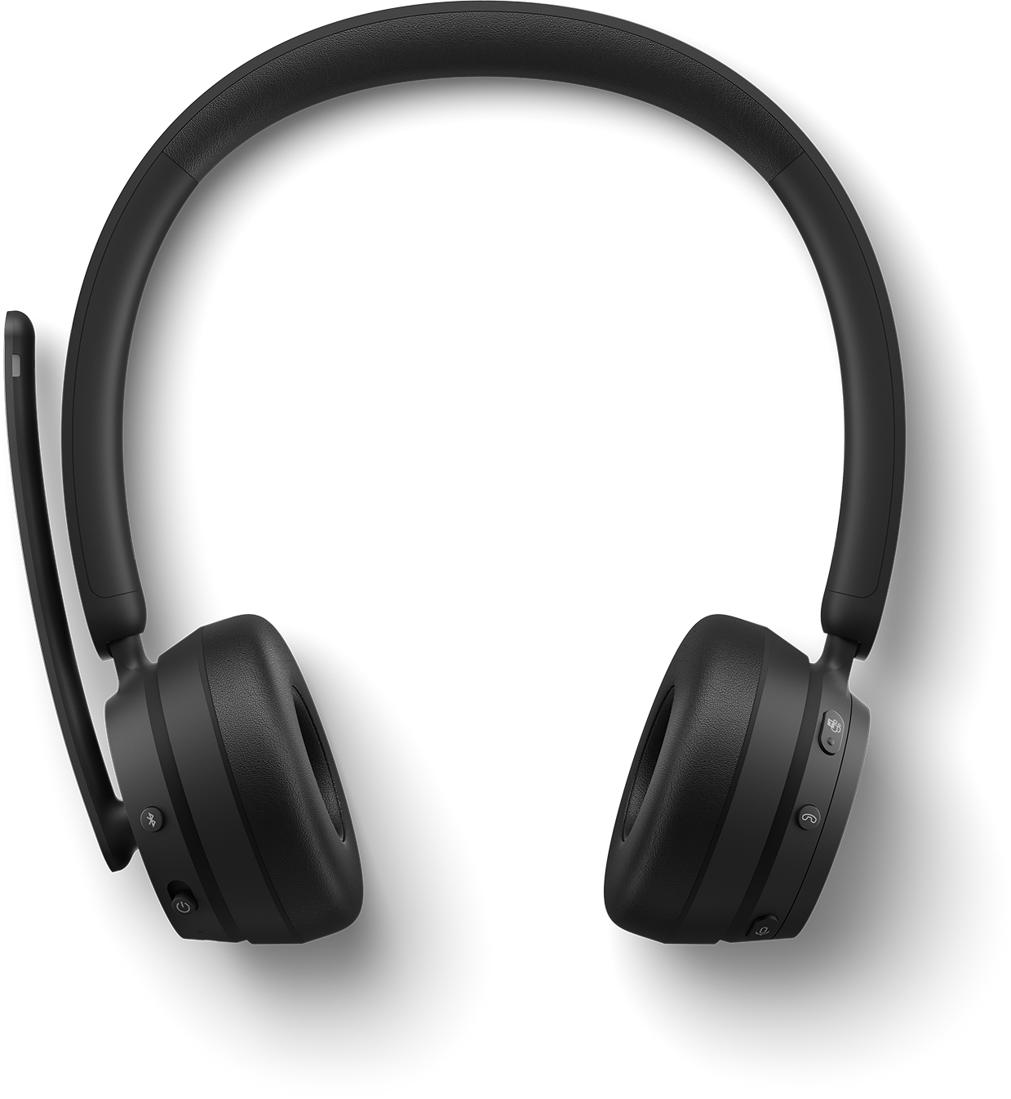
HEADSET
Um headset é um dispositivo de áudio que combina fones de ouvido e um microfone em um único aparelho, projetado para ser usado na cabeça.
São frequentemente utilizados em áreas como jogos, comunicações online, atendimento ao cliente, centros de chamadas, transcrição de áudio e outras atividades que envolvem a necessidade de ouvir e falar simultaneamente.

Slide 5
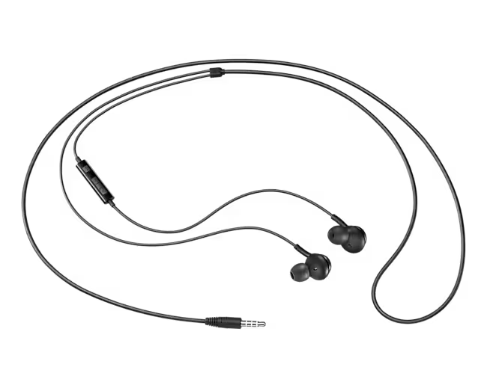
EARPHONES
Earphones, também conhecidos como fones de ouvido de botão ou intra-auriculares, são dispositivos de áudio que são inseridos diretamente no canal auditivo.
Eles são projetados para serem pequenos, leves e portáteis, proporcionando uma experiência de áudio pessoal.

Slide 6
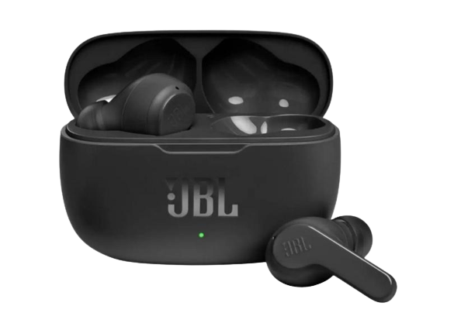
COM FIO/BLUeTOOTH
Fones com fio:
São mais simples de usar, basta conectá-los ao dispositivo, além de serem compatíveis com uma ampla variedade de dispositivos de áudio. Eles não requerem bateria própria e não precisa carregá-los
Fones Bluetooth:
Se conectam ao dispositivo de áudio por meio de uma conexão sem fio, isso oferece liberdade de movimento, sem a restrição de cabos. Você pode se afastar do dispositivo de áudio a uma certa distância.

Slide 7
COM FIO/BLUeTOOTH
Fones com fio:
São mais simples de usar, basta conectá-los ao dispositivo e começar a ouvir, além de serem compatíveis com uma ampla variedade de dispositivos de áudio. Os fones com fio não requerem bateria própria Isso significa que você não precisa se preocupar em carregar ou substituir as baterias dos fones de ouvido.
Fones Bluetooth:
Se conectam ao dispositivo de áudio por meio de uma conexão sem fio, isso oferece liberdade de movimento, sem a restrição de cabos. Com a conexão Bluetooth, você pode se afastar do dispositivo de áudio a uma certa distância sem perder a conexão. Isso pode ser útil quando você precisa se mover pela sala ou ambiente sem carregar o dispositivo com você.

